Slide 1
Open CV Hands–On
2017 / 09 / 22

Slide 2
ハンズオンの説明

Slide 3
Explanation Hands-on
画像加工を行うFormアプリケーションを作成します。
UIと各処理の呼び出しは作られています。
肝心の画像加工を行う処理が空だったり、実装が足りていません。
全ての画像加工処理を、ImageProcessor.cppに実装します。
ImageProcessor.cppのみの編集を行います。
対象の関数にはdoxygen形式でコメントが書かれています。

Slide 4
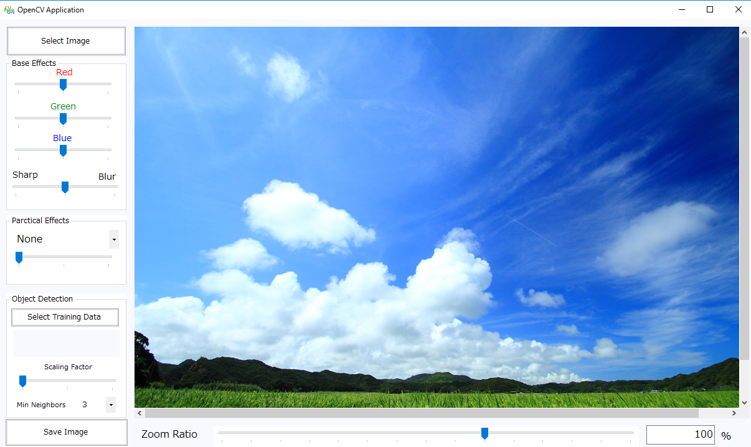
Explanation Hands-on
スライダーの値がAPIの
引数の値に反映されます。
(最大値、最小値を考慮して
調整されます。)
APIの実行には、スライダーをマウスで操作します。
応用的な画像加工処理を
選択し、実行します。
学習データとパラメータを選択し、物体認識を
行います。

Slide 5
OpenCVについて

Slide 6
What’s OpenCV
インテルが開発・公開したオープンソースの
コンピュータビジョン向けライブラリ
対応言語
C/C++ / Java /Python /MATLAB
対応プラットフォーム
Windows/Unix系OS(mac, FreeBSD)/ Linux / Android / iOS

Slide 7
Basic API
Mat (Matrix = 行列) クラスで画像を扱う
2次元配列に画素が格納されていると思ってよい。
もちろん、アフィン変換などで必要な行列も表現可能
namespaceはcv (ほとんどのAPI共通 )
APIも行列用語
Mat::cols() 画像の列の数 ( = width )
Mat::rows () 画像の行の数 ( = height )
cv::Mat::Mat (int rows, int cols, int type )
行数rows(height), 列数cols(width)の画像のコンストラクタ
(typeは後述)
一般的な画処理APIと順番が逆になることがあるので注意

Slide 8
Basic API
マルチチャンネルのMatでカラー画像を表現
channel数:1 グレースケール画像
channel数:3 フルカラー(RGB)画像
channel数:4 フルカラー(RGB)と透明色(アルファチャンネル)を含む画像
typeはチャンネル数と、1画素の型の組み合わせ
画像は基本的に8UX (uchar型) で扱えばOK
type | 説明
CV_8UC1 | uchar型 1チャンネル 行列(グレー画像)
CV_8UC3 | uchar型 3チャンネル 行列(RGB画像)
CV_16SC1 | short型 1チャンネル行列
CV_64FC1 | double 型1チャンネル行列

Slide 9
Hans-On Ex1
好きな画像をリードしよう

Slide 10
Factory Method
Mat形式で画像を読み込みたい時はimread()を呼ぶ
Mat cv::imread ( const String &filename, int flags )
filename – 画像ファイルのパス
flags – 読み込む型 (enum cv::ImreadModesから選択可能)
ImreadModes | 説明
IMREAD_UNCHANGED | 3チャンネル画像として読み込む
IMREAD_GRAYSCALE | グレースケール画像として読み込む
IMREAD_COLOR | 3チャンネルカラー画像として読み込む

Slide 11
Exercise
Ex1 を解いてみましょう

Slide 12
Hans-On Ex2
RGBに分解して操作しよう

Slide 13
Basic API
RGB別々に操作したい場合の操作
void cv::split (InputArray m, OutputArrayOfArrays mv)
- マルチチャンネル行列mを
1チャンネル行列のコレクションmvに分解する。
void cv::merge ( InputArrayOfArrays mv, OutputArray dst )
- 1チャンネル行列のコレクションmvを、
マルチチャンネル行列mvにマージする。
InputArray / OutputArray
- Matやvectorのプロキシクラス, Matと読み替えてOK
InputArrayOfArrays / OutputArrayOfArrays:
- InputArray, OutputArrayのコレクション

Slide 14
Basic API
注意
Matのチャンネルは、B/G/R/α の順番で格納される。
(Bitmapと同じ)
色情報(ピクセル)を表す、Scalar型も同様
チャンネル | 対応する行列
1 | Blue画素が格納された行列
2 | Green画素が格納された行列
3 | Red画素が格納された行列
4 | α(透明色)画素が格納された行列

Slide 15
Basic API
Matオブジェクトに対して、豊富な符号演算が可能
MatA ± MatB (MatAとMatBの加算)
MatA * MatB (MatAとMatBの乗算)
※除算も同様
MatA ± intA (MatAに対しintAの値を加算)
MatA / doubleA (MatAに対しdoubleAの値を除算)
※乗算も同様
MatA ± ScolorA (MatAに対に ScolorAの値を加算)
~MatA (MatAをネガポジ反転)

Slide 16
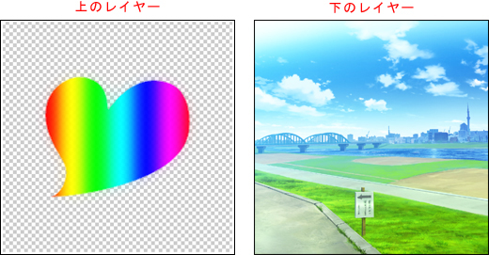
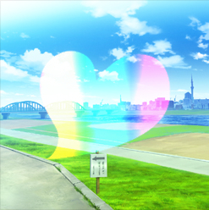



Basic API
operator
＋
-
×
÷
引用元 https://howto.clip-studio.com/library/page/view/clipstudiopaint_tora_001_002

Slide 17
Exercise
Ex2 を解いてみましょう

Slide 18
Hans-On Ex3,4
ぼかし・先鋭化効果を与えよう

Slide 19
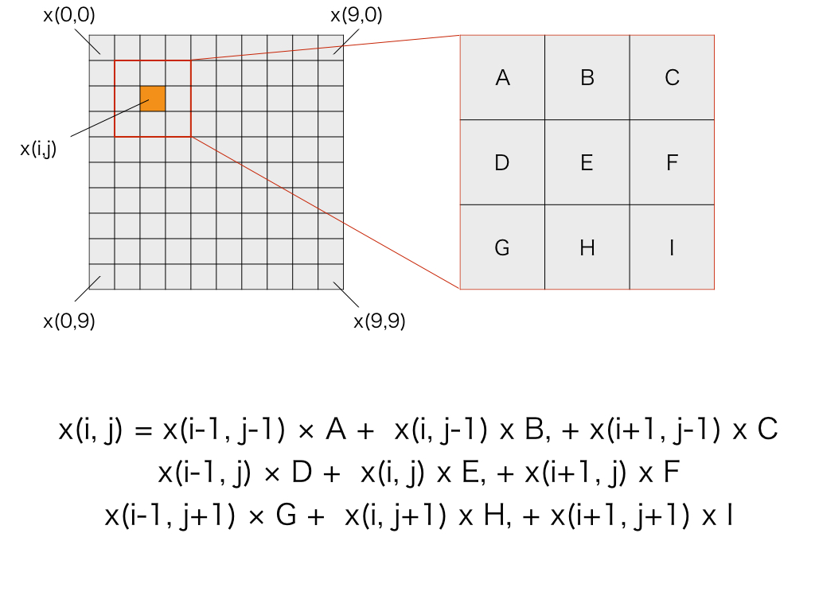
Filter API
フィルター処理
注目画素を、注目画素と
周辺画素とで重み付けを
行い、新しい画素とする
事で処理を行う画像処理。
フィルターは画素位置と
重み付けの値を表す。
引用元 http://karaage.hatenadiary.jp/entry/2017/07/31/073000

Slide 20
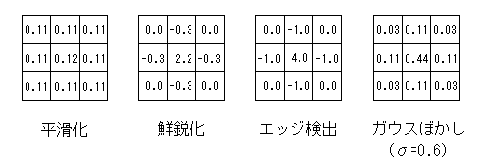
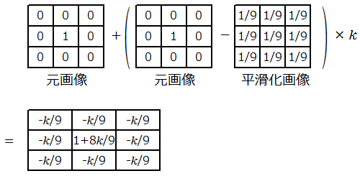
Filter API
基本のカーネル
鮮鋭化は平滑化画像と元画像の差分を足し合わせることで可能
引用元 http://ishidate.my.coocan.jp/vcpp10_g5/vcpp10_g5.htm

Slide 21
Filter API
フィルター処理を行うAPI
void cv::filter2D ( InputArray src,
OutputArray dst,
int ddepth,
InputArray kernel );
src / dst … 入力画像 / 出力画像
ddepth … 画素のbit深度( uchar型や、double型など )
※-1を指定すると、srcのbit深度が適用される。
kernel … フィルター

Slide 22
Filter API
ガウシアンフィルタ
void cv::GaussianBlur ( InputArray src, OutputArray dst,
Size ksize, double sigmaX)
ksize … ガウシアンフィルタのサイズ( 縦横ともに奇数が必要 )
sigmaX … ガウシアンの標準偏差
メディアンフィルタ
void cv::medianBlur( InputArray src, OutputArray dst, int ksize )
ラプラシアンフィルタ
void cv::Laplacian(InputArray src, OutputArray dst, int ddepth)
(有名フィルター処理は大抵そろっています。)
API http://docs.opencv.org/3.0.0/d4/d86/group__imgproc__filter.html

Slide 23
Exercise
Ex3, Ex4 を解いてみましょう

Slide 24
Hans-On Ex5
エッジ検出で線画を作ろう

Slide 25
Canny edge detector
エッジを検出する精度の高いアルゴリズム
1. Gaussianフィルタによりノイズを取り除く
2. 画像の輝度勾配を、縦、横方向毎に算出する。(Sobelフィルタ)
3. 輝度勾配の極大値を検出する。
4. 2つの閾値(minVal, maxVal)をもとにエッジかどうか判定する。
輝度勾配xに対する判定の条件は以下。
x <= minVal … エッジでない
maxVal <= x … エッジ
minVal < x < maxVal … エッジと隣接していれば、エッジ
Wikipedia曰く、
[キャニー法よりも性能のよいエッジ検出法を見つけることは難しい。]

Slide 26
Canny edge detector
Cannyエッジ検出のAPI
void cv::Canny(InputArray image,
OutputArray edges,
double threshold1,
double threshold2)
image … 8bitグレースケール入力画像
Edge … エッジ画像(8bitグレースケール)
threshold1 … 閾値1
threshold2 … 閾値2
(閾値1,閾値2の大きい方をmaxVal,
小さい方をminValとする。)

Slide 27
Exercise
Ex5.1,5.2 を解いてみましょう

Slide 28
Hans-On Ex6
クラスタリングで油絵を作ろう

Slide 29
Mean Shift Filtering
ミーンシフト法
密に分布する点群をクラスタリングするアルゴリズム
= 画像内の各画素をグルーピングする（似た画素を統一化する)アルゴリズム
1. 各画素から確率密度分布を求める。
2. クラスタリングのために、確率密度分布の極大値を探す。
3. 任意の点から球径の範囲を求め、球内の重心に向かって点を移動する。
4. 3.を繰り返す事で、極大値に点が収束する。
5. 全ての画素を、収束する画素に置き換えることでクラスタリングする。
引用 http://seiya-kumada.blogspot.jp/2013/05/mean-shift.html

Slide 30
Mean Shift Filtering
ミーンシフト法クラスタリングを行うAPI
void cv::pyrMeanShiftFiltering (InputArray src,
OutputArray dst,
int sp,
int sr)
sp ・・・ 座標空間の半径 (3. 球形の範囲を参照 )
sr ・・・ 色空間の半径

Slide 31
Exercise
Ex6 を解いてみましょう

Slide 32
Hans-On Ex7
アフィン変換で雪を降らそう

Slide 33
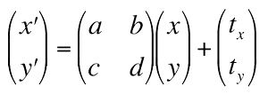
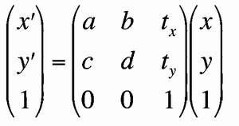
Affine Transformation
アフィン変換
行列を用いた座標変換
(x, y)の画素を、(x’, y’)に移動する事で、画像の変換を行う。
abcdが、線形変換、tx, tyが平行移動を示す。
→
(同次座標に拡張)
引用 http://zellij.hatenablog.com/entry/20120523/p1

Slide 34
Affine Transformation
アフィン変換を行うAPI
void cv::warpAffine( InputArray src, OutputArray dst,
InputArray M,
Size dsize,
int flags = INTER_LINEAR,
int borderMode = BORDER_CONSTANT,
const Scalar& borderValue = Scalar() )
M ・・・ 2行3列 の変換行列 ( 3行目は(0,0,1)で補間される。)
flags ・・・ 補間手法 (ニアレストネイバーなどの、拡縮の手法に同じ)
borderMode ・・・ 変換後に含まれない座標(余白)の塗りつぶし方法（後述)
borderValue ・・・ 余白を塗りつぶす色

Slide 35
Affine Transformation
公式ドキュメントより
塗りつぶしたい場合は、BORDER_CONSTANT
透過させたい場合は、 BORDER_TRANSPARENT を使えばよい。
borderMode | 塗りつぶし方
BORDER_CONSTANT | iiiiii|abcdefgh|iiiiiii
BORDER_REPLICATE | aaaaaa|abcdefgh|hhhhhhh
BORDER_REFLECT | fedcba|abcdefgh|hgfedcb
BORDER_WRAP | cdefgh|abcdefgh|abcdefg
BORDER_REFLECT_101 | gfedcb|abcdefgh|gfedcba
BORDER_TRANSPARENT | uvwxyz|absdefgh|ijklmno
BORDER_REFLECT101 | same as BORDER_REFLECT_101
BORDER_DEFAULT | same as BORDER_REFLECT_101
BORDER_ISOLATED | do not look outside of ROI
http://docs.opencv.org/3.0.0/d2/de8/group__core__array.html#ga209f2f4869e304c82d07739337eae7c5

Slide 36
Affine Transformation
アフィン変換に便利なC++のAPI
std::_Pi ・・・ 円周率
std::sin(double x) ・・・ sin(x)を求める(単位はradian)
std::cos(double x) ・・・ cos(x)を求める(単位はradian)

Slide 37
Hans-On Ex8
学習データを使い、物体検出しよう

Slide 38
Object Detection
物体検出
物体の特徴量と、特徴量の学習データを比較することにより、
目標の物体を検出する技術。
学習データは、多数の画像を機械学習することにより作成される。
物体認識に扱う学習データを、カスケード分類器(特徴分類器)と呼ぶ。

Slide 39
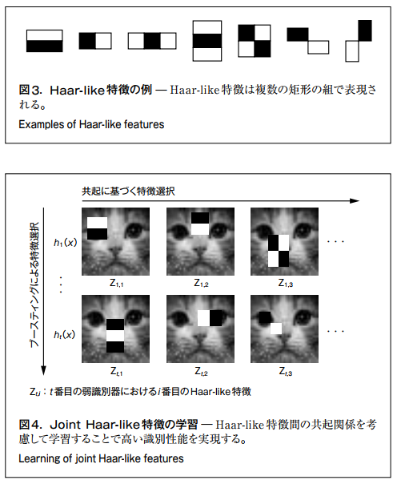
Object Detection
Haar-like特徴量
画像の中の複数の明暗差のパターン
を抽出し、特徴量とする。
絶対的な明暗度に依存しない利点を持つ。
他の代表的な特徴量は以下
- LBP特徴量
(画素をバイナリデータにし、ヒストグラム化)
- HOG特徴量
(輝度勾配をヒストグラム化)
引用元 https://www.toshiba.co.jp/tech/review/2010/07/65_07pdf/f02.pdf

Slide 40
Object Detection
Haar-Like特量分類器には
学習済サンプルが用意されている。
格納ディレクトリ
インストールディレクトリ/
opencv/build/etc/haarcascades/
アプリの[Select training Data]より
選択可能
ファイル名 | 内容
haarcascade_eye.xml | 目
haarcascade_eye_tree_eyeglasses.xml | 眼鏡
haarcascade_frontalcatface.xml | 猫の顔（正面）
haarcascade_frontalcatface_extended.xml | 猫の顔（正面）
haarcascade_frontalface_alt.xml | 顔（正面）
haarcascade_frontalface_alt2.xml | 顔（正面）
haarcascade_frontalface_alt_tree.xml | 顔（正面）
haarcascade_frontalface_default.xml | 顔（正面）
haarcascade_fullbody.xml | 全身
haarcascade_lefteye_2splits.xml | 左目
haarcascade_licence_plate_rus_16stages.xml | ロシアのナンバープレート（全体）
haarcascade_lowerbody.xml | 下半身
haarcascade_profileface.xml | 顔（証明写真）
haarcascade_righteye_2splits.xml | 右目
haarcascade_russian_plate_number.xml | ロシアのナンバープレート（数字）
haarcascade_smile.xml | 笑顔
haarcascade_upperbody.xml | 上半身
引用 http://qiita.com/hitomatagi/items/04b1b26c1bc2e8081427

Slide 41
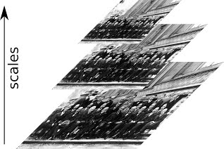
Object Detection
void cv::CascadeClassifier::detectMultiScale(InputArray image,
std::vector< Rect > & objects,
double scaleFactor = 1.1,
int minNeighbors = 3);
image … 入力画像
objects … 物体検出した矩形の格納先
scaleFactor … 画像の縮小率
(物体検出ではサイズの違いを考慮して、
画像を繰り返し縮小しながら検出を行う。)
minNeighbors … 必要な近傍パターンの数
検出される矩形は、最低でもこの数の近傍パターンを含む。
scaleFactorの概念図
引用 https://sites.google.com/site/5kk73gpu2012/assignment/viola-jones-face-detection#TOC-Image-Pyramid

Slide 42
Exercise
Ex8 を解いてみましょう

Slide 43
Hans-On Ex X
オリジナルのエフェクトを実装しよう

Slide 44
Finally
参考になるURL
OpenCV3.0リファレンス
http://docs.opencv.org/3.0.0/
物体検出のための機械学習チュートリアル
https://www.pro-s.co.jp/engineerblog/opencv/post_6202.html
OpenCV Sharp(本ハンズオンでは不使用)
https://github.com/shimat/opencvsharp
http://schima.hatenablog.com/entry/2015/08/19/215523

Slide 45
Finally
Thank you for joining!

